Slide 1
Számítógépes Hálózatok
3. Előadás: Fizikai réteg
Based on slides from Zoltán Ács ELTE and D. Choffnes Northeastern U., Philippa Gill from StonyBrook University , Revised Spring 2016 by S. Laki

Slide 2
Az Internet rövid története

Slide 3
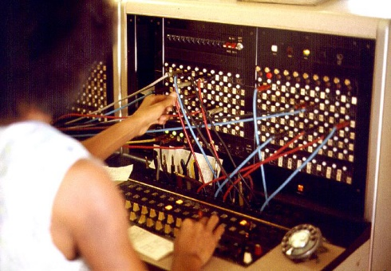
Az egész az 50-es években kezdődött…
Telefonhálózat – a kommunikációs hálózat
teljesen áramkörkapcsolt
Elkezdik másra is használni a hálózatokat
hadászat, számítógépek, stb.
azonban az áramkörkapcsolt megoldás ezeknek nem felelt meg…
nem elég hatékony és rugalmas löketszerű terhelések kezelésére

Slide 4
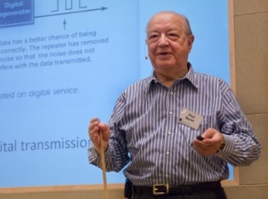
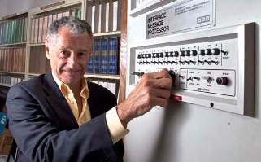
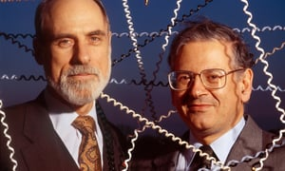
Három legfontosabb kérdés
Hogyan tervezzünk sokkal rugalmasabb hálózatokat?
… csomagkapcsolt hálózatok feltalálása
Hogyan tervezzünk sokkal hatékonyabb hálózatokat?
… csomagkapcsolt hálózatok feltalálása
Hogyan kapcsoljuk össze ezeket a hálózatokat?
… a ma ismert Internet feltalálása
Paul Baran RAND
Leonard Kleinrock UCLA
Vint Cerf & Bob Kahn
DARPA

Slide 5
A 60-as évek a csomagkapcsolt hálózatokról szólt…
Advanced Research Projects Agency NETwork (ARPANET)
1969 december
1970 július
SRI
UTAH
ILLINOIS
MIT
LINCOLN
CASE
1971 március
UCSB
STAN
SCD
CRAN
UCLA
RAND
BBN
HARVARD
BURROUGHS

Slide 6
ARPANET
1972 április

Slide 7
ARPANET
1972 szeptember

Slide 8
ARPANET

Slide 9
Robert Kahn koncepciója – DARPA 1972
Minden (lokális) hálózat autonóm
önállóan dolgozik
nem kell elkülönítve konfigurálni a WAN-hoz
Kommunikáció a „legjobb szándék” (angolul best effort) elv szerint
ha egy csomag nem éri el a célt, akkor törlődik
az alkalmazás újraküldi ilyen esetekben
„Black box” megközelítés a kapcsolatokhoz
a Black Box-okat később Gateway-eknek és Router-eknek keresztelték át
csomaginformációk nem kerülnek megőrzésre
nincs folyam-felügyelet
Nincs globális felügyelet
Ezek az Internet alapelvei

Slide 10
Az Interneten átküldött első üzenet
: „LO”
1969. október 29. Leonard Kleinrock a UCLA-ről megpróbál távolról belépni egy stanfordi számítógépre
UCLA
Stanford
We typed the L… Do you see it?
Yes! We see the L
We typed the O… Do you see it?
Yes! We see the O
We typed the G.
… és a rendszer összeomlott…
* http://ftp.cs.ucla.edu/csd/first_words.html

Slide 11
A 70-es évek már az Ethernet, TCP/IP és az email korszaka volt…
1971 Network Control Program (NCP)
A TCP/IP elődje
1972 Email és Telnet
1973 Ethernet
1974 TCP/IP
Vint Cerf és Bob Kahn cikke

Slide 12
80-as években minden a TCP/IP-ről szól…
1983 NCP-ről TCP/IP-re
Domain Name Service (DNS)
1985 NSFNet (TCP/IP) az ARPANET utódja
198x Internet összeomlások a torlódások miatt
1986 Van Jacobson megmenti az Internetet
torlódásvezérlés – congestion control

Slide 13
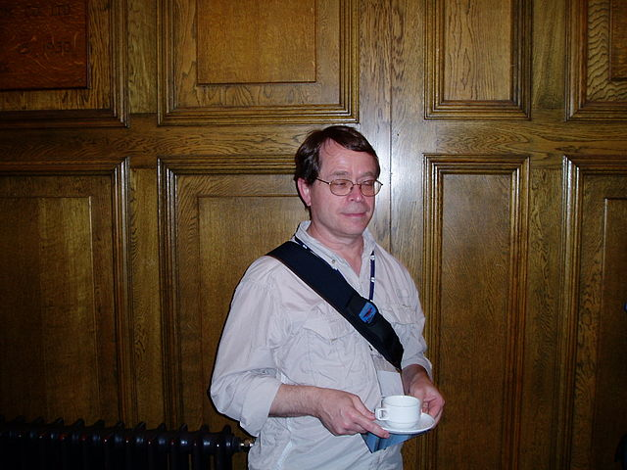
Van Jacobson

Slide 14
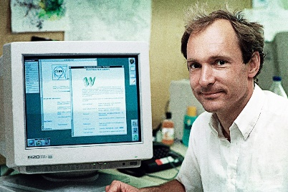
90-as évek – minden az Internetről és a webről szól…
1989 ARPANET vége
A WEB megszületése
Tim Berners Lee (CERN)
1993 Első kereső motor (Excite)
1995 NSFNet vége
1998 A Google megújítja a keresést

Slide 15
The new millenium bringing Web 2.0
1998 IPv6 standardization
2004 Facebook goes online
2006 Google buys YouTube
2007 Netflix strats streaming videos
2007 First iPhone with mobile Internet access

Slide 16
Fast Internet access everywhere, every device needs an Internet connection
2009 Mining of the Bitcoin genesis block
Fast mobile Internet access: 4G/LTE
IoT boom
Internet of Everything
2018 Only 26% of Alexa Top 1000 sites reachable over IPv6
Soon? Encrypted transport protocols
For example QUIC
Ultra-fast mobile access – 5G

Slide 17
Fizikai réteg
Szolgáltatás
Információt visz át két fizikailag összekötött eszköz között
definiálja az eszköz és a fizikai átviteli közeg kapcsolatát
Interfész
Specifikálja egy bit átvitelét
Protokoll
Egy bit kódolásának sémája
Feszültség szintek
Jelek időzítése
Példák: koaxiális kábel, optikai kábel, rádió frekvenciás adó
Alkalmazási
Megjelenítési
Munkamenet
Szállítói
Hálózati
Adatkapcsolati
Fizikai

Slide 18
Alapfogalmak

Slide 19
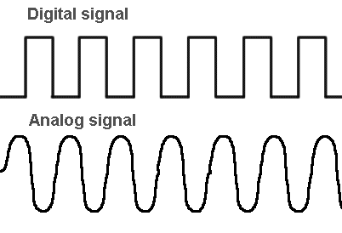
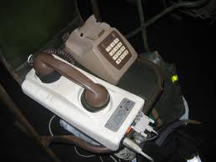
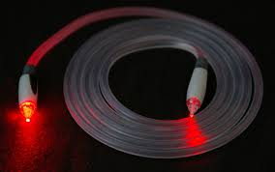
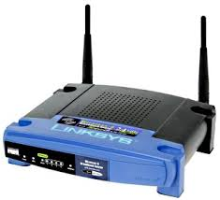
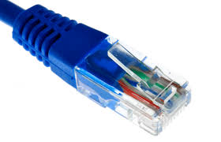
Kihívások
Digitális számítógépek
Nullák és egyesek
Analóg világ
Amplitúdók és frekvenciák

Slide 20
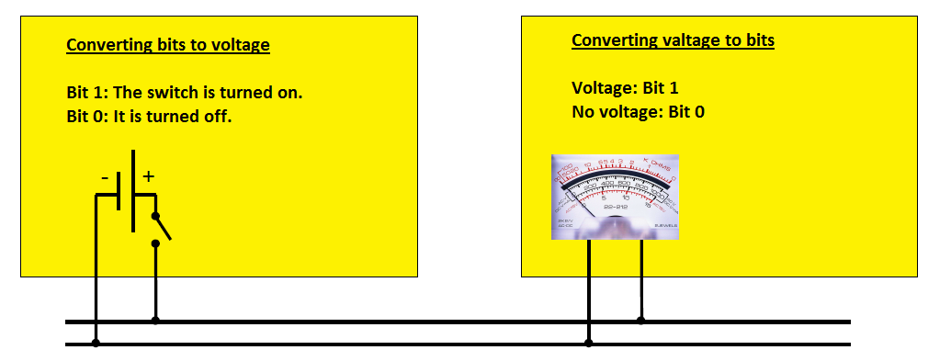
Egyszerű adatátvitel
1-es bit: feszültség vagy áramerősség
0-ás bit: nincs feszültség

Slide 21
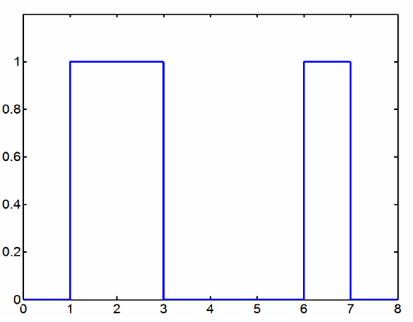
A „b” karakter átvitele
Egynél több bit szükséges a „b” karakter átviteléhez
A „b” ASCII kódja bináris formában: 01100010
Van feszültség
Feszültség
Nincs feszültség
Idő

Slide 22
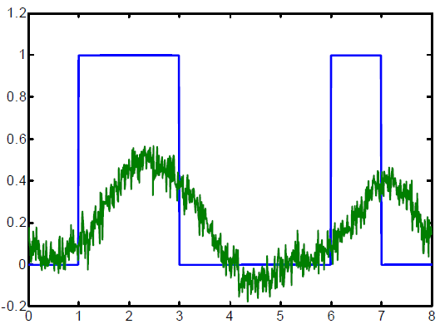
A „b” karakter átvitele
Túl rossz vétel
Feszültség
Idő

Slide 23
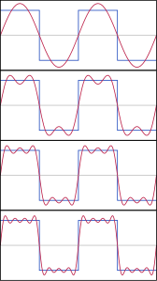
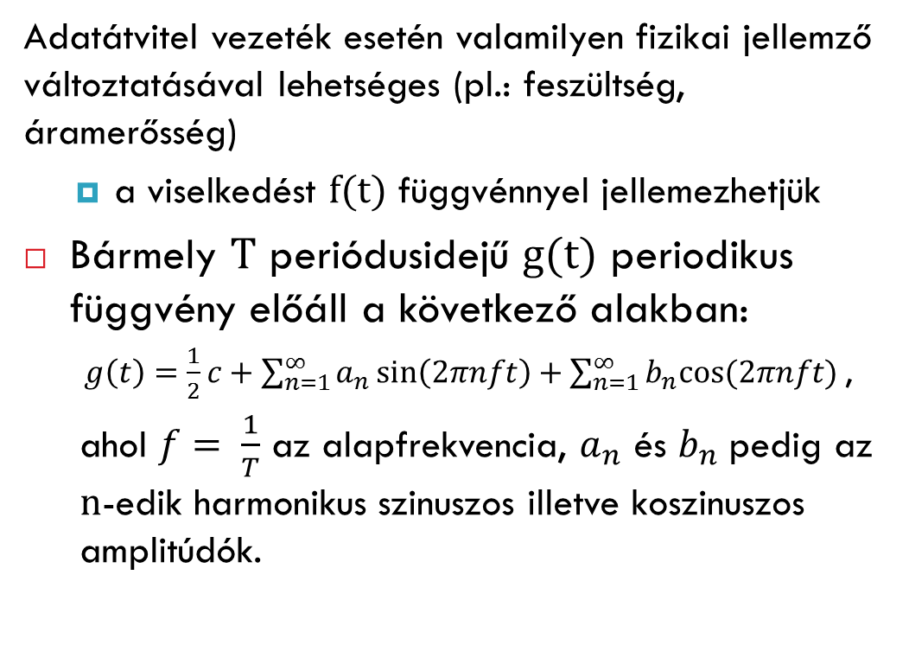
Elméleti alapok – adatátvitel
Adatátvitel vezeték esetén valamilyen fizikai jellemző változtatásával lehetséges (pl.: feszültség, áramerősség)
a viselkedést f(t) függvénnyel jellemezhetjük
Bármely T periódusidejű g(t) periodikus függvény előáll a következő alakban:
$g\left(t\right)=\frac{1}{2}c+\sum_{n=1}^{∞}{a_{n}\sin\left(2πnft\right)}+\sum_{n=1}^{∞}{b_{n}cos(2πnft) }$,
ahol $f= \frac{1}{T}$ az alapfrekvencia, $a_{n}$ és $b_{n}$ pedig az n-edik harmonikus szinuszos illetve koszinuszos amplitúdók.

Slide 24
Elméleti alapok – adatátvitel
$$a_{n}=\frac{2}{T}\int_{0}^{T}{g(t)}\sin\left(2πnft\right)dt$$
$$b_{n}=\frac{2}{T}\int_{0}^{T}{g(t)}\cos\left(2πnft\right)dt$$
$$c=\frac{2}{T}\int_{0}^{T}{g(t)}dt$$

Slide 25
Elméleti alapok – adatátvitel
Példa
Tegyük fel, hogy az ASCII „b” karaktert küldjük, amely 8 biten ábrázolható, azaz a bitminta 01100010.
A jel Fourier-sora az alábbi együtthatókat tartalmazza:
$$a_{n}=\frac{1}{πn}\left[\cos\left(π\frac{n}{4}\right)−\cos\left(3π\frac{n}{4}\right)+\cos\left(6π\frac{n}{4}\right)−cos⁡(7π\frac{n}{4})\right]$$
$$b_{n}=\frac{1}{πn}\left[\sin\left(3π\frac{n}{4}\right)−\sin\left(π\frac{n}{4}\right)+\sin\left(7π\frac{n}{4}\right)−sin⁡(6π\frac{n}{4})\right]$$
$$c=\frac{3}{4}$$
A harmonikus amplitúdók négyzetösszege arányos a frekvencián továbbított energiával
(energiaveszteség lehetséges)

Slide 26
Elméleti alapok – adatátvitel
(Tanenbaum)
(Tanenbaum)
Notes:
Digitális jel és fourier együtthatók középéértéke (bal felső)
Eredeti jelsorozatok közelítése

Slide 27
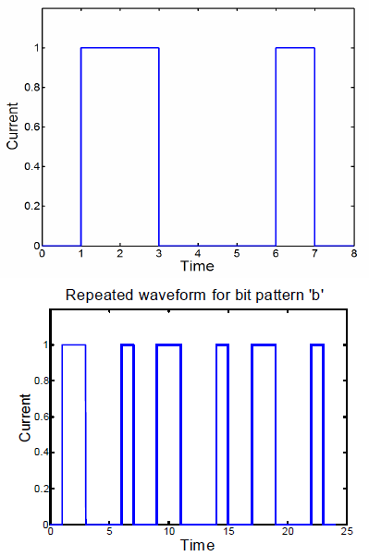
Fourier sor felhasználása
A digitális szignál nem periodikus
Pl. „b” ASCII kódja 8 bit hosszú
…de elképzelhetjük, hogy végtelen sokszor ismétlődik, ami egy periodikus függvényt ad
Pl. „b” esetén a periódus 8 bit hosszú

Slide 28
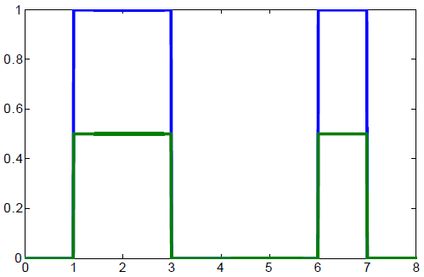
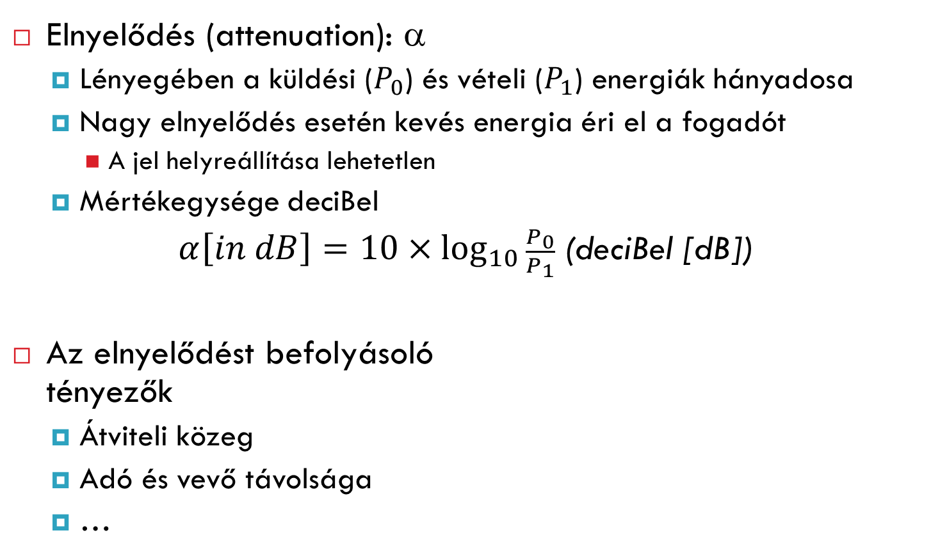
Elméleti alapok - Elnyelődés
Elnyelődés (attenuation): α
Lényegében a küldési ($P_{0}$) és vételi ($P_{1}$) energiák hányadosa
Nagy elnyelődés esetén kevés energia éri el a fogadót
A jel helyreállítása lehetetlen
Mértékegysége deciBel
$α\left[in dB\right]=10×\log_{10}{\frac{P_{0}}{P_{1}}}$(deciBel [dB])
Az elnyelődést befolyásoló tényezők
Átviteli közeg
Adó és vevő távolsága
…
Feszültség
Idő

Slide 29
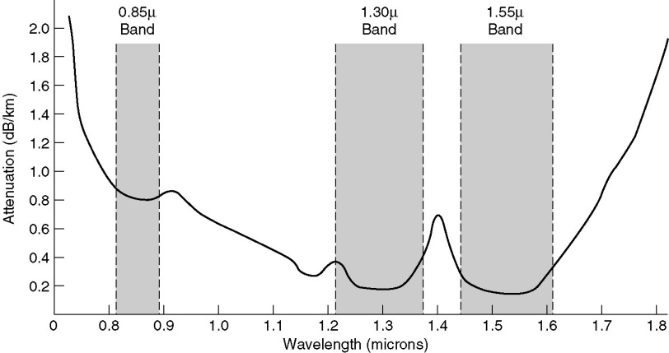
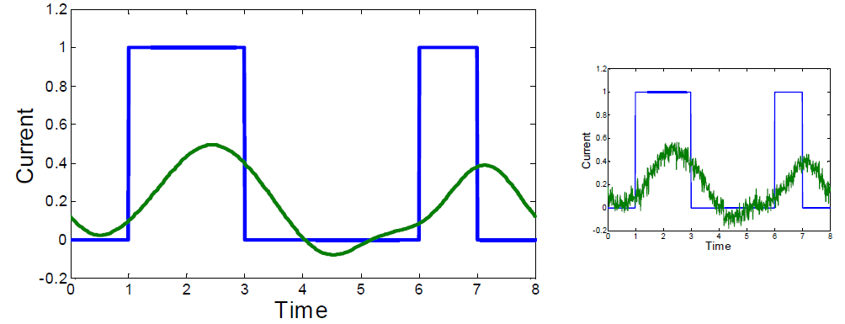
Elméleti alapok - Elnyelődés
Valódi közegben
Frekvenciafüggő elnyelődés
Fáziseltolódás
Különböző frekvenciáknak különböző a terjedési sebessége
Frekvenciafüggő torzítás
Zaj
Hő, más rendszerek zavarása…
Optikai kábel

Slide 30
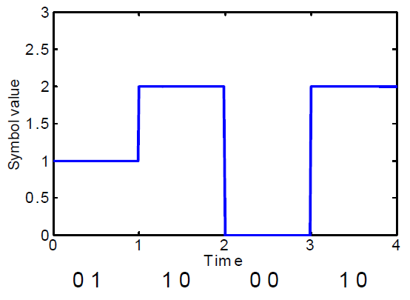
Szimbólumok és bitek
Bitek helyett szimbólumok használata az átvitelhez
Példa:
Vezessünk be 4 szimbólumot: A(00),B(01),C(10),D(11)
Szimbólum ráta: (BAUD)
Elküldött szimbólumok száma másodpercenként
Adat ráta (bps):
Elküldött bitek száma másodpercenként
Példa:
Egy 600 Baudos modemmel, ami 16 szimbólumot különböztet meg 2400 bps adatráta érhető el.

Slide 31
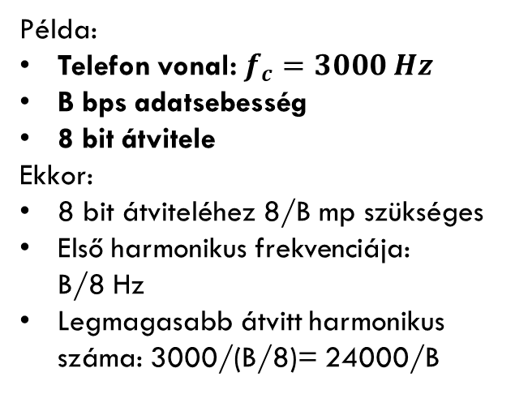
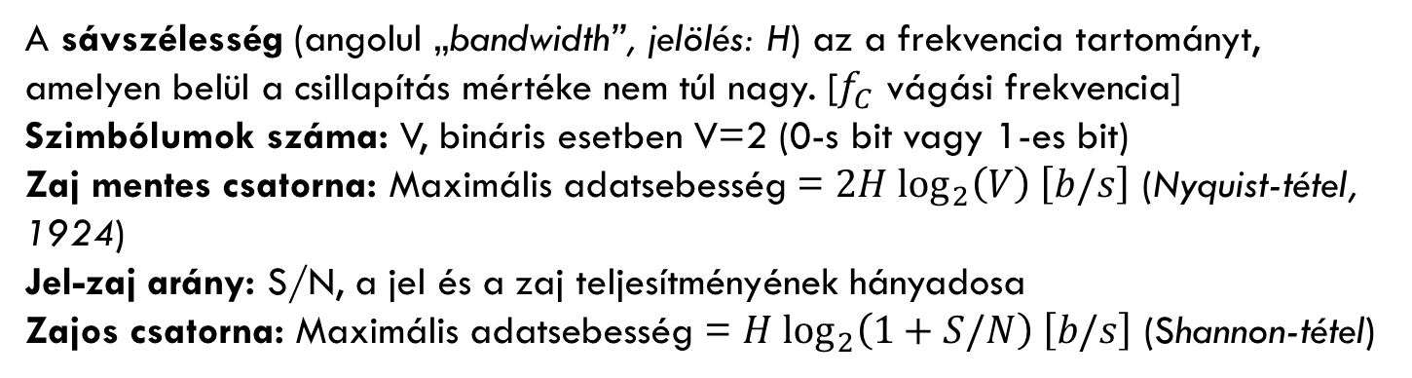
Elméleti alapok – adatátvitel
Példa:
Telefon vonal: $f_{c}=3000 Hz$
B bps adatsebesség
8 bit átvitele
Ekkor:
8 bit átviteléhez 8/B mp szükséges
Első harmonikus frekvenciája: B/8 Hz
Legmagasabb átvitt harmonikus száma: 3000/(B/8)= 24000/B
A sávszélesség (angolul „bandwidth”, jelölés: H) az a frekvencia tartományt, amelyen belül a csillapítás mértéke nem túl nagy. [$f_{C}$ vágási frekvencia]
Szimbólumok száma: V, bináris esetben V=2 (0-s bit vagy 1-es bit)
Zaj mentes csatorna: Maximális adatsebesség = $2H \log_{2}\left(V\right) \left[b/s\right]$ (Nyquist-tétel, 1924)
Jel-zaj arány: S/N, a jel és a zaj teljesítményének hányadosa
Zajos csatorna: Maximális adatsebesség = $H \log_{2}\left(1+S/N\right) \left[b/s\right]$ (Shannon-tétel)
Notes:
Véges átvitel még tökéletes csatornán is!
H a sávszélesség
V a jel szintek száma (diszkrét)

Slide 32
Átviteli közegek – vezetékes 1/3
mágneses adathordozók – sávszélesség jó, késleltetés nagy (nem on-line kapcsolat)
Sodort érpár (angolul „twisted pair”) – főként távbeszélőrendszerekben használatos; dupla rézhuzal; analóg és digitális jelátvitel; UTP és STP
Koaxális kábel – nagyobb sebesség és távolság érhető el, mint a sodorttal; analóg (75 Ω) és digitális (50 Ω) jelátvitel
(Tanenbaum)
Notes:
Sodort (dns szerűen, 2 rézhuzal), hosszabb távnál jelerősítőkre van szükség

Slide 33
Átviteli közegek – vezetékes 2/3
Fényvezető szálak – részei: fényforrás, átviteli közeg és detektor; fényimpulzus 1-es bit, nincs fényimpulzus 0-s bit; sugaraknak más-más módusa van (határszög ≤ beeső sugár szöge)
Fénykábelek felépítése:
(Tanenbaum)

Slide 34
Átviteli közegek – vezetékes 3/3
Fénykábelek összevetése fényimpulzus típusa alapján

Slide 35
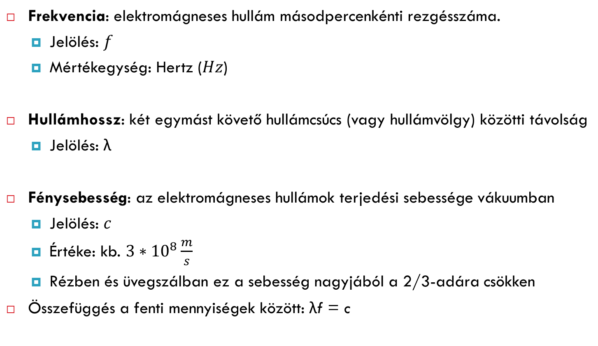
Elméleti alapok – vezeték nélküli adatátvitel
Frekvencia: elektromágneses hullám másodpercenkénti rezgésszáma.
Jelölés: $f$
Mértékegység: Hertz ($Hz$)
Hullámhossz: két egymást követő hullámcsúcs (vagy hullámvölgy) közötti távolság
Jelölés: λ
Fénysebesség: az elektromágneses hullámok terjedési sebessége vákuumban
Jelölés: $c$
Értéke: kb. $3∗{10}^{8}\frac{m}{s}$
Rézben és üvegszálban ez a sebesség nagyjából a 2/3-adára csökken
Összefüggés a fenti mennyiségek között: λf = c
Notes:
A VEZETÉKES NEHÉZKES LEHET BIZONYOS TEREPEK ESETÉN
Hawai-szigetekről indult a történet, mivel a telefonrendszer a szigetek között nem volt lehetséges
ELEKTONOK MOZGÁSA HULLÁMOKAT KELT (1865 Maxwell, 1887 Hertz)
MEGFELELŐ MÉRETŰ ANTENNA ÁRAMKÖRHÖZ CSATOLÁSÁVAL A HULLÁMOK SZÉTSZÓRHATÓAK.
VÁKUMBAN A FREKVENCIÁTÓL FÜGGETLENÜL MINDEN EH azonos SEBESSÉGGEL TERJED

Slide 36
Elméleti alapok – elektromágneses spektrum
Tartomány neve | Hullámhossz (centiméter) | Frekvencia (Hertz)
Rádió | >10 | < 3 * 10⁹
Mikrohullám | 10 - 0.01 | 3 * 10⁹ - 3 * 10¹²
Infravörös | 0.01 - 7 x 10⁻⁵ | 3 x 10¹² - 4.3 x 10¹⁴
Látható | 7 x 10⁻⁵ - 4 x 10⁻⁵ | 4.3 * 10¹⁴ - 7.5 * 10¹⁴
Ultraibolya | 4 x 10⁻⁵ - 10⁻⁷ | 7.5 * 10¹⁴ - 3 * 10¹⁷
Röntgen sugarak | 10⁻⁷ - 10⁻⁹ | 3 * 10¹⁷ - 3 * 10¹⁹
Gamma sugarak | < 10⁻⁹ | > 3 * 10¹⁹
Notes:
LÁTHATÓIG (AMPITUDÓ,FÁZIS,FREKVENCIA MODULÁCIÓ RÉVÉN ADAT TOVÁBBÍTHATÓ)
TOVÁBBIAK NEM TERJEDNEK JÓL ÉPÜLETEKBEN, NEHÉZ ELŐÁLLÍTANI, MODULÁLNI, VESZÉLYESEK AZ ÉLŐVILÁGRA

Slide 37
Elméleti alapok – elektromágneses spektrum
Például: órajelek
Például: tengerészeti mobil, rádió adatszórás
Például: szárazföldi mobil, rádió adatszórás
Például: légforgalmi mobil, rádió adatszórás (amatőr)
Például: televízió, rádió navigáció
Például: televíziós adatszórás, navigáció
Például: szatellit kommunikáció
LF
HF
UHF
VLF
MF
VHF
SHF
30
KHz
300
KHz
3
MHz
30
MHz
300
MHz
3
GHz
30
GHz
Notes:
http://kids.britannica.com/eb/art-62280
+EXTRA HIGH, UV, X-ray
MF-ig követik a föld görbületét, áthatolnak az épületeken
VHF és HF talajban elnyelődik (ionoszféra)
8GHZ felett az eső elnyeli

Slide 38
Elméleti alapok – elektromágneses spektrum
[Forrás: Tanenbaum]
Notes:
A továbbítható információ mennyisége a sávszélességtől függ.
ALACSONY FR. néhány bit/sec
MAGAS FREKVENCIA FR. több mint 40 bit/sec
FREKVENCIA UGRÁSOS SZÓRT SPEKTRUMÚ átvitel (BLUETOOTH)
KÖZVETLEN SOROZATÚ SZÓRT SPEKTRUMÚ átvitel (LAN-ok egy része)

Slide 39
Átviteli közegek – vezeték nélküli
Rádiófrekvenciás átvitel – egyszerűen előállíthatóak; nagy távolság; kültéri és beltéri alkalmazhatóság; frekvenciafüggő terjedési jellemzők
Mikrohullámú átvitel – egyenes vonal mentén terjed; elhalkulás problémája; nem drága
Infravörös és milliméteres hullámú átvitel – kistávolságú átvitel esetén; szilárd tárgyakon nem hatol át
Látható fényhullámú átvitel – lézerforrás + fényérzékelő; nagy sávszélesség, olcsó, nem engedélyköteles; időjárás erősen befolyásolhatja;
Notes:
[CADILLAC] Teljesítmény csökkenés 1/r^3 rádió hullám esetén
(A) VLF, LF, MF (B) HF
--------------------------
ISMÉTLŐK KELLENEK AZ EGYENES VONALÚ TERJEDÉS MIATT
ÉPÜLET FALAK GONDOT OKOZNAK
Több utas gyengülés (időjárás, frekvencia) ált. 10% backup
4GHZ->víz elnyel
-------------------------
-------------------------
KONFERENCIA PÉLDA (eső baj, napsütés se mindig jó)

Slide 40
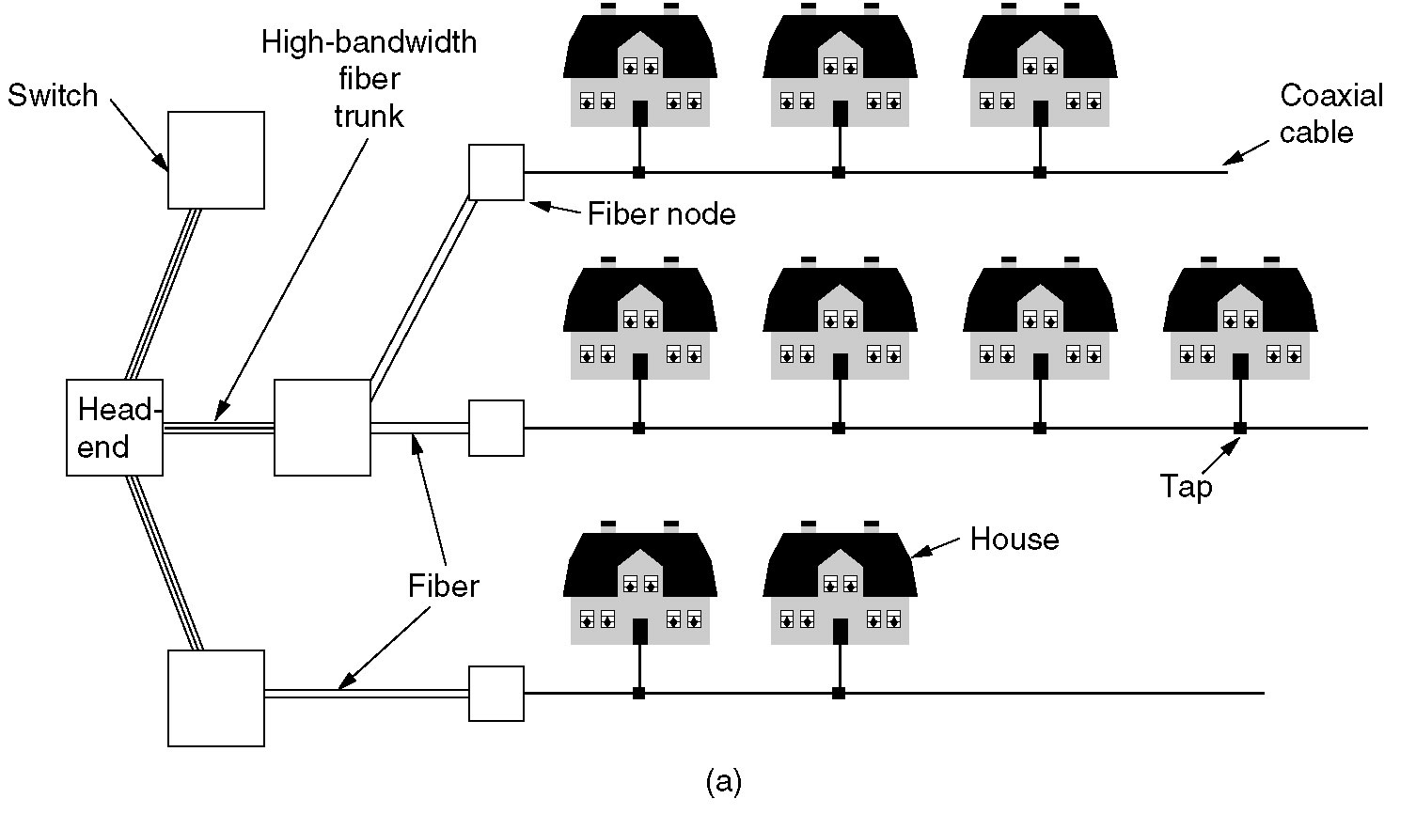
Internet a kábel TV hálózaton

Slide 41
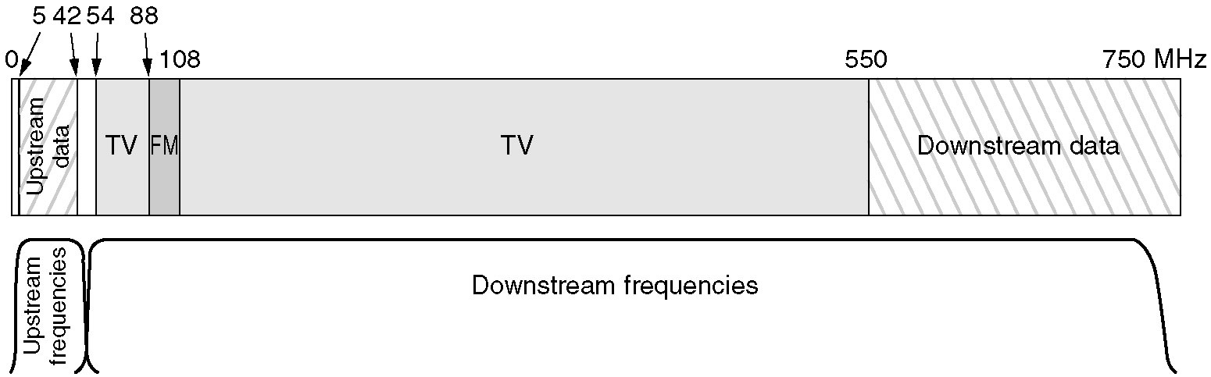
Internet a kábel TV hálózaton
Frekvencia kiosztás egy tipikus kábel TV alapú Internet elérés esetén

Slide 42
Átviteli közegek – kommunikáció műholdak
Jellemzők
Transzpondereket tartalmaz a spektrum részek figyelésére
Jeleket felerősíti és továbbítja egy másik frekvencián
széles területen vagy
keskeny területen
Magassággal nő a keringési idő is.
[Forrás: Tanenbaum]
Notes:
HATALMAS MIKROHULLÁMÚ ISMÉTLŐ AZ ŰRBEN
18000 GPS
LEO (Irridium, GlobalStar, Teledesic)

Slide 43
Átviteli közegek – kommunikáció műholdak
Fajtái
Geoszinkron műholdak – 270 milliszekundum késleltetés, 3 műhold szükséges a föld lefedésére, 35800 kilométeres magasságban keringenek
Közepes röppályás műholdak – 35-85 milliszekundum késleltetés, 10 műhold szükséges a föld lefedésére, a két Van Allen-öv közötti magasságban keringenek
Alacsony röppályás műholdak – 1-7 milliszekundum késleltetés, 50 műhold szükséges a föld lefedésére, az alsó Van Allen-öv alatti tartományban keringenek
Notes:
HATALMAS MIKROHULLÁMÚ ISMÉTLŐ AZ ŰRBEN
18000 km GPS
LEO (Irridium, GlobalStar, Teledesic)

Slide 44
Adatátvitel

Slide 45
Kiinduló feltételek
Két diszkrét jelünk van, ahol magas érték kódolja az 1-et és alacsony a 0-át.
Szinkron átvitel, pl. adott egy óra, ami a jel mintavételezését vezérli
A jel amplitúdója és az időbeli kiterjedése a fontos
Minta
Idő

Slide 46
Non-Return to Zero (NRZ) kódolás
1 → magas jel, 0 → alacsony jel
0
0
1
0
1
0
1
1
0
0
NRZ
Clock
Probléma: 0-ákból vagy 1-esekből álló hosszú sorozatok a szinkronizáció megszűnéséhez vezetnek
Hogyan különböztessünk meg sok nullát attól az állapottól, amikor nincs jel?
Hogyan hozzuk szinkronba az órákat egy hosszú egyeseket tartalmazó sorozat után?

Slide 47
Szinkronizáció megszűnése („deszinkronizáció”)
Probléma: mikén állítsuk vissza az órát hosszú egyes vagy nullás sorozat után:
0
1
1
1
1
1
1
1
1
0
NRZ
0
1
1
1
1
1
1
1
0
Az átmenetek jelzik az óra ütemét
A fogadó kihagy egy egyes bitet az órák elcsúszása miatt!!!

Slide 48
Szinkronizációs megoldás
Felügyelet szükséges a szinkron működéshez
Explicit órajel
párhuzamos átviteli csatornák használata,
szinkronizált adatok,
rövid átvitel esetén alkalmas.
Kritikus időpontok
szinkronizáljunk például egy szimbólum vagy blokk kezdetén,
a kritikus időpontokon kívül szabadon futnak az órák,
feltesszük, hogy az órák rövid ideig szinkronban futnak
Szimbólum kódok
önütemező jel – külön órajel szinkronizáció nélkül dekódolható jel,
a szignál tartalmazza a szinkronizáláshoz szükséges információt.

Slide 49
Digitális kódok 1/3
A digitális kódok 3 lényeges momentumban térnek el:
Mi történik egy szignál intervallum elején?
Mi történik egy szignál intervallum közepén?
Mi történik egy szignál intervallum végén?
Néhány konkrét digitális kód
Biphase-Mark (váltás, 1-es bit esetén váltás, semmi)
Biphase-Space (váltás, 0-ás bit esetén váltás, semmi)
1 0 1 1 0 0 0 1 1 0 1
1 0 1 1 0 0 0 1 1 0 1

Slide 50
Digitális kódok 2/3
NRZ-L (1-es bit magas jelszint/ 0-s bit alacsony jelszint, semmi, semmi)
NRZ-M (1-es bit jelszint váltás/ 0-ás bit esetén nincs váltás, semmi, semmi)
RZ (1-es bit magas jelszint/ 0-s bit alacsony jelszint, 1-es bit esetén váltás, semmi)
1 0 1 1 0 0 0 1 1 0 1
1 0 1 1 0 0 0 1 1 0 1
1 0 1 1 0 0 0 1 1 0 1

Slide 51
Digitális kódok 3/3
Differential Manchester (0-s bit esetén váltás, váltás, semmi)
Delay-Modulation (semmi, 1-es bit esetén váltás, 0-s bit következik váltás)
Manchester (semmi, 1-es bit magasról alacsonyra/ 0-s alacsonyról magasra, semmi)
1 0 1 1 0 0 0 1 1 0 1
1 0 1 1 0 0 0 1 1 0 1
1 0 1 1 0 0 0 1 1 0 1

Slide 52
Ethernet példa:
10BASE-TX
100BASE-TX

Slide 53
Manchester (10 Mbps Ethernet 10BASE-TX)
1 → átmenet magasról alacsonyra, 0 → alacsonyról magasra
0
0
1
1
0
Manch.
Clock
Megoldás az órák elcsúszásának problémájára (minden bit átmenettel kódolt)
Negatívum, hogy az átvitel felét használja ki (két óraidő ciklus per bit)

Slide 54
Non-Return to Zero Inverted (NRZI)
1 → átmenet, 0 → ugyanaz marad
0
0
1
0
1
0
1
1
0
0
NRZI
Clock
A csupa egyes sorozat problémáját megoldja ugyan, de a csupa nulla sorozatot ez sem kezeli…

Slide 55
4-bit/5-bit kódolás NRZI előtt (100 Mbps Ethernet -100BASE-TX)
Megfigyelés:
NRZI jól működik, amíg nincs csupa 0-ákból álló sorozat
Ötlet - Kódoljunk minden 4 hosszú bitsorozatot 5-bitbe:
Nem lehet egynél több nulla a sorozat elején, és nem lehet kettőnél több a végén
Hátrányok: 20%-ot veszítünk a hatékonyságból
8-bit/10-bit kódolás használata Gigabit Ethernet esetén
4-bit 5-bit
4-bit 5-bit
0000 11110
0001 01001
0010 10100
0011 10101
0100 01010
0101 01011
0110 01110
0111 01111
1000 10010
1001 10011
1010 10110
1011 10111
1100 11010
1101 11011
1110 11100
1111 11101
Notes:
A csatorna kapacitás 80%-a érhető el, mivel 5 bitbe kódolunk 4 bitnyi információt!

Slide 56
4-bit/5-bit kódolás NRZI előtt (100 Mbps Ethernet -100BASE-TX)
Megfigyelés:
NRZI jól működik, amíg nincs csupa 0-ákból álló sorozat
Ötlet - Kódoljunk minden 4 hosszú bitsorozatot 5-bitbe:
Nem lehet egynél több nulla a sorozat elején, és nem lehet kettőnél több a végén
Hátrányok: 20%-ot veszítünk a hatékonyságból
8-bit/10-bit kódolás használata Gigabit Ethernet esetén
4-bit 5-bit
4-bit 5-bit
0000 11110
0001 01001
0010 10100
0011 10101
0100 01010
0101 01011
0110 01110
0111 01111
1000 10010
1001 10011
1010 10110
1011 10111
1100 11010
1101 11011
1110 11100
1111 11101
Notes:
A csatorna kapacitás 80%-a érhető el, mivel 5 bitbe kódolunk 4 bitnyi információt!

Slide 57
Jelátvitel

Slide 58
Alapsáv és széles-sáv
Alapsáv avagy angolul baseband
a digitális jel direkt árammá vagy feszültséggé alakul;
a jel minden frekvencián átvitelre kerül;
átviteli korlátok.
Szélessáv avagy angolul broadband
Egy széles frekvencia tartományban történik az átvitel;
a jel modulálására az alábbi lehetőségeket használhatjuk:
adatok vivőhullámra „ültetése” (amplitúdó moduláció);
vivőhullám megváltoztatása (frekvencia vagy fázis moduláció);
különböző vivőhullámok felhasználása egyidejűleg

Slide 59
Digitális alapsávú átvitel struktúrája
Forrás kódolás
Csatorna kódolás
Fizikai átvitel
adatforrás
Csatorna szimbólumok
MÉDIUM
Forrás bitek
Forrás dekódolás
Csatorna dekódolás
Fizikai vétel
adatcél

Slide 60
Digitális szélessávú átvitel struktúrája
Forrás kódolás
Csatorna kódolás
Moduláció
Fizikai átvitel
adatforrás
Csatorna szimbólumok
Hullám formák
véges halmaza
MÉDIUM
Forrás bitek
Forrás dekódolás
Csatorna dekódolás
Demoduláció
Fizikai vétel
adatcél

Slide 61
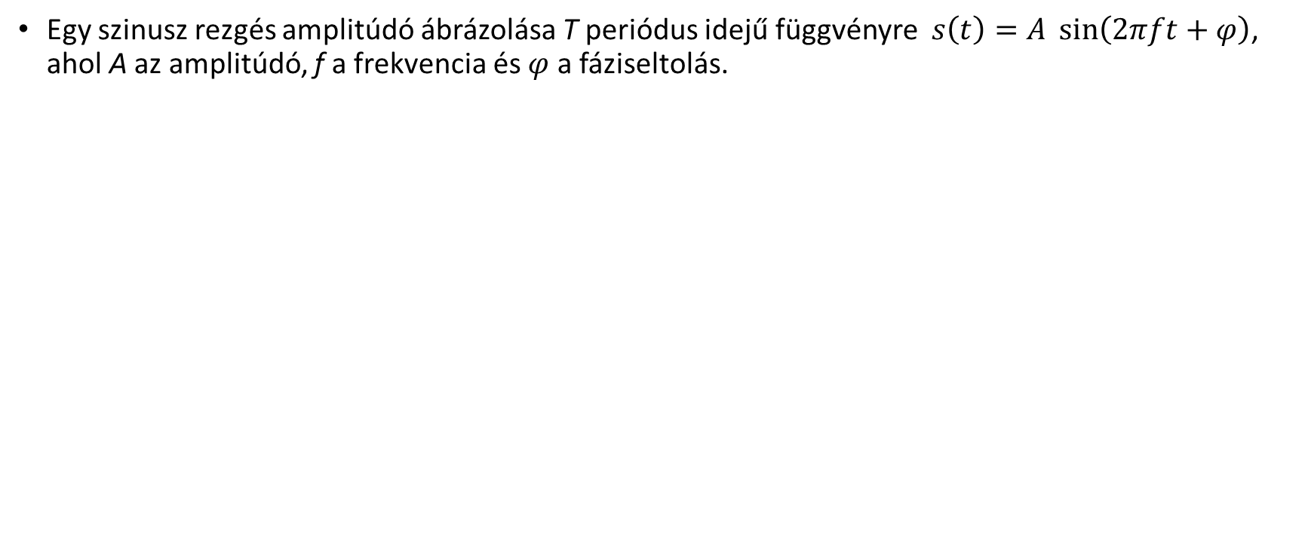
Amplitúdó ábrázolás
Egy szinusz rezgés amplitúdó ábrázolása T periódus idejű függvényre $s\left(t\right)=A \sin\left(2πft+φ\right)$, ahol A az amplitúdó, f a frekvencia és $φ$ a fáziseltolás.

Slide 62
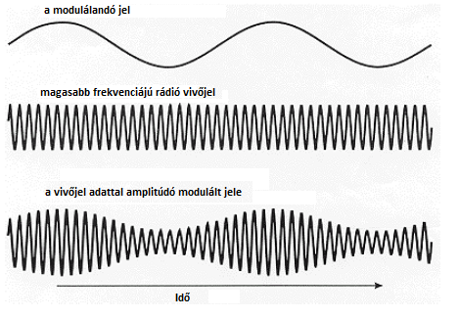
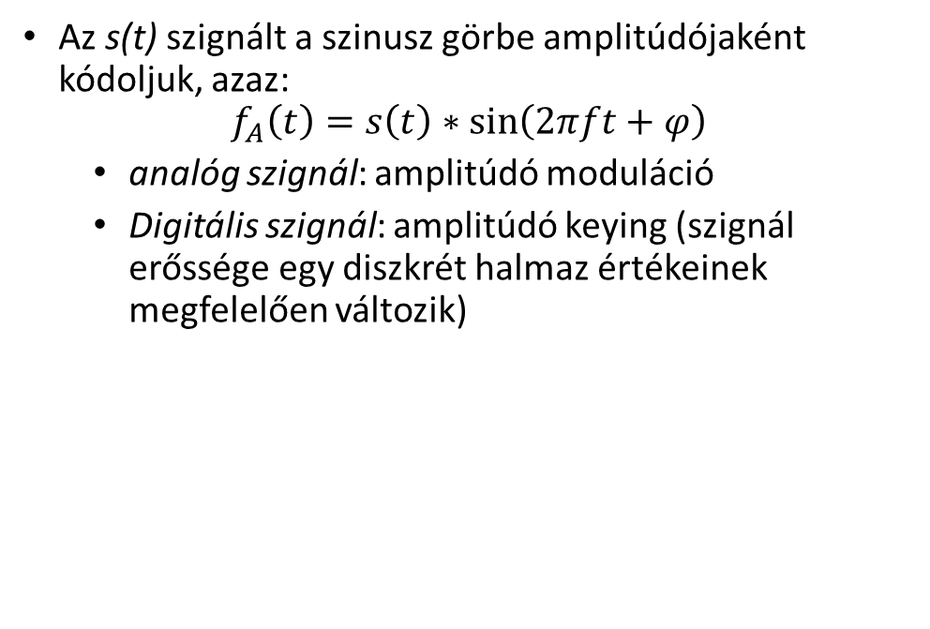
Amplitúdó moduláció
Az s(t) szignált a szinusz görbe amplitúdójaként kódoljuk, azaz:
$$f_{A}\left(t\right)=s\left(t\right)∗\sin\left(2πft+φ\right)$$
analóg szignál: amplitúdó moduláció
Digitális szignál: amplitúdó keying (szignál erőssége egy diszkrét halmaz értékeinek megfelelően változik)

Slide 63
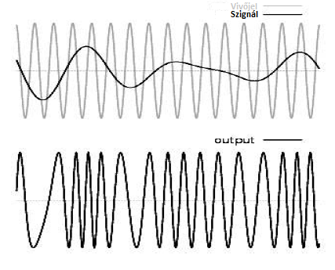
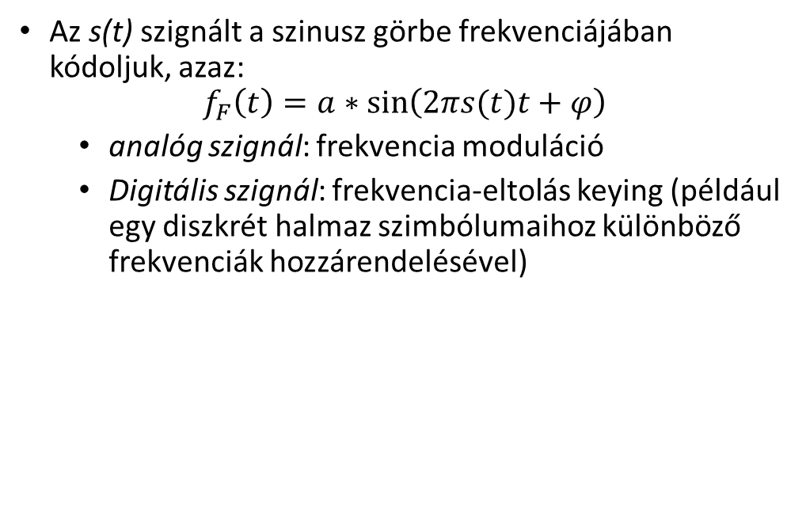
Frekvencia moduláció
Az s(t) szignált a szinusz görbe frekvenciájában kódoljuk, azaz:
$$f_{F}\left(t\right)=a∗\sin\left(2πs(t)t+φ\right)$$
analóg szignál: frekvencia moduláció
Digitális szignál: frekvencia-eltolás keying (például egy diszkrét halmaz szimbólumaihoz különböző frekvenciák hozzárendelésével)

Slide 64
Illusztráció - AM & FM analóg jel esetén

Slide 65
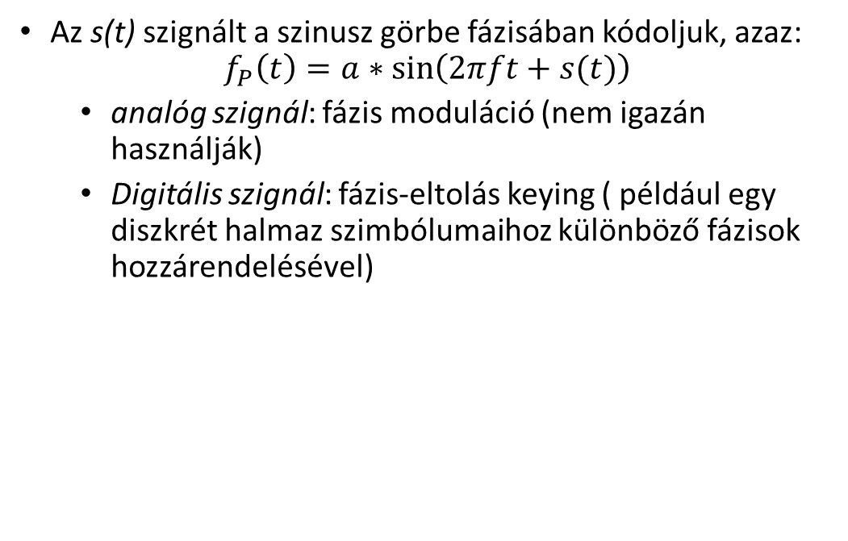
Fázis moduláció
Az s(t) szignált a szinusz görbe fázisában kódoljuk, azaz:
$$f_{P}\left(t\right)=a∗\sin\left(2πft+s(t)\right)$$
analóg szignál: fázis moduláció (nem igazán használják)
Digitális szignál: fázis-eltolás keying ( például egy diszkrét halmaz szimbólumaihoz különböző fázisok hozzárendelésével)

Slide 66
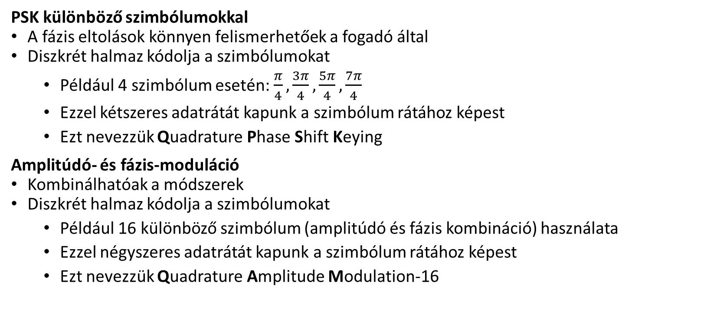
Több szimbólum használata
PSK különböző szimbólumokkal
A fázis eltolások könnyen felismerhetőek a fogadó által
Diszkrét halmaz kódolja a szimbólumokat
Például 4 szimbólum esetén: $\frac{π}{4},\frac{3π}{4},\frac{5π}{4},\frac{7π}{4}$
Ezzel kétszeres adatrátát kapunk a szimbólum rátához képest
Ezt nevezzük Quadrature Phase Shift Keying
Amplitúdó- és fázis-moduláció
Kombinálhatóak a módszerek
Diszkrét halmaz kódolja a szimbólumokat
Például 16 különböző szimbólum (amplitúdó és fázis kombináció) használata
Ezzel négyszeres adatrátát kapunk a szimbólum rátához képest
Ezt nevezzük Quadrature Amplitude Modulation-16

Slide 67
Digitális és analóg jelek összehasonlítása
Digitális átvitel – Diszkrét szignálok véges halmazát használja (például feszültség vagy áramerősség értékek).
Analóg átvitel – Szignálok folytonos halmazát használja (például feszültség vagy áramerősség a vezetékben)
Digitális előnyei
Lehetőség van a vételpontosság helyreállítására illetve az eredeti jel helyreállítására
Analóg hátránya
A fellépő hibák önmagukat erősíthetik

Slide 68
Csatorna hozzáférés módszerei
(statikus)

Slide 69
Multiplexálás
Lehetővé teszi, hogy több jel egyidőben utazzon egy fizikai közegen
Több jel átvitele érdekében a csatornát logikailag elkülönített kisebb csatornákra (alcsatornákra) bontjuk
A küldő oldalon szükséges egy speciális eszköz (multiplexer), mely a jeleket a csatorna megfelelő alcsatornáira helyezi

Slide 70
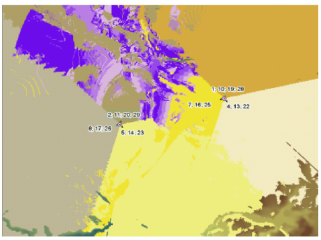
Térbeli multiplexálás
Ez a legegyszerűbb multiplexálási módszer.
Angolul Space-Division Multiplexing
Vezetékes kommunikáció esetén minden egyes csatornához külön pont-pont vezeték tartozik.
Vezeték nélküli kommunikáció esetén minden egyes csatornához külön antenna rendelődik.

Slide 71
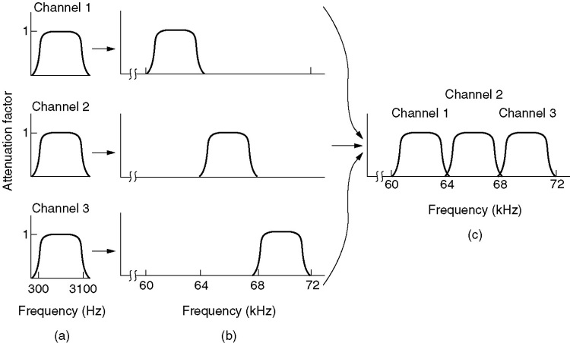
Frekvencia multiplexálás
Olyan módszertan, amelyben egy kommunikációs csatornán több szignál kombinációja adja az átvitelt.
Minden szignálhoz más frekvencia tartozik.
Angolul Frequency-Division Multiplexing
Tipikusan analóg vonalon használják.
Többféle megvalósítása van:
XOR a szignálokon véletlen bitsorozattal,
pszeudo véletlen szám alapú választás

Slide 72
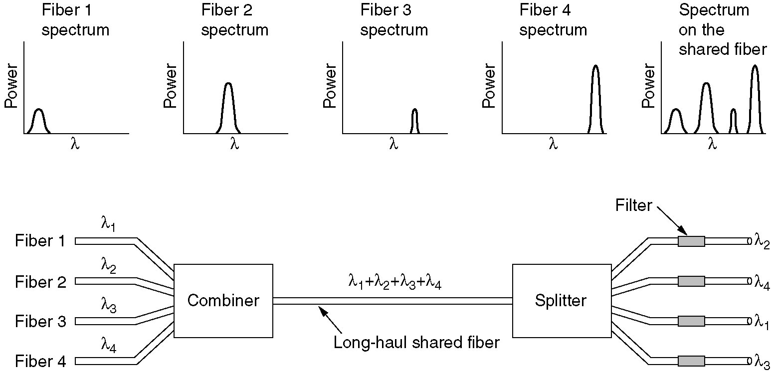
Hullámhossz multiplexálás
Optikai kábeleknél alkalmazzák.
Angolul Wavelength-Division Multiplexing
TR1
TR1
W
D
M
W
D
M
TR2
TR2
TR3
TR3
TR4
TR4
Notes:
Több szignált kombinál össze lézersugarakkal különféle infravörös hullámhosszokon az optikai kábelen történő átvitelhez,
míg a fogadó oldalon különféle filterek használ a
hullámhosszok elkülönítésére.
MINDEN EGYES LÉZER önálló szignál halmazt alkalmaz
Jeladó (TR)
Klasszikus változatban 2 hullámhossz volt

Slide 73
Időbeli multiplexálás
Több párhuzamos adatfolyam átvitelét a jelsorozat rövid időintervallumokra szegmentálásával oldja meg.
Diszkrét időszeletek használata. Minden állomás saját időszeletet kap.
Angolul Time-Division Multiplexing
A
T
D
M
T
D
M
A
B
B
C
A
B
C
A
B
C
C

Slide 74
Code Division Multiple Access 1/3
a harmadik generációs mobiltelefon hálózatok alapját képezi (IS-95 szabvány)
minden állomás egyfolytában sugározhat a rendelkezésre álló teljes frekvenciasávon
Feltételezi, hogy a többszörös jelek lineárisan összeadódnak.
Kulcsa: a hasznos jel kiszűrése
Algoritmus
minden bitidőt m darab rövid intervallumra osztunk, ezek a töredékek (angolul chip)
minden állomáshoz egy m bites kód tartozik, úgynevezett töredéksorozat (angolul chip sequence)
Ha 1-es bitet akar továbbítani egy állomás, akkor elküldi a saját töredéksorozatát.
Ha 0-es bitet akar továbbítani egy állomás, akkor elküldi a saját töredéksorozatának egyes komplemensét.

Slide 75
Code Division Multiple Access 2/3
m-szeres sávszélesség válik szükségessé, azaz szórt spektrumú kommunikációt valósít meg
szemléltetésre bipoláris kódolást használunk:
bináris 0 esetén -1; bináris 1 esetén +1
az állomásokhoz rendelt töredék sorozatok páronként ortogonálisak

Slide 76
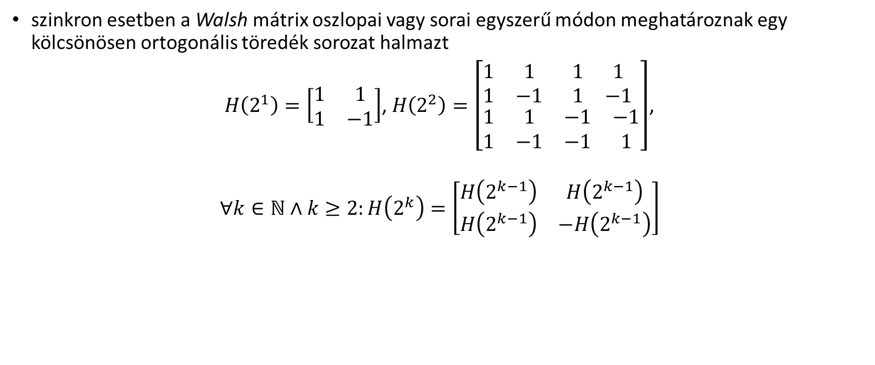
Code Division Multiple Access 3/3
szinkron esetben a Walsh mátrix oszlopai vagy sorai egyszerű módon meghatároznak egy kölcsönösen ortogonális töredék sorozat halmazt
$H\left(2^{1}\right)=\left[\begin{matrix}1 & 1 \\ 1 & −1\end{matrix}\right]$, $H\left(2^{2}\right)=\left[\begin{matrix}\begin{matrix}1 & 1 \\ 1 & −1\end{matrix} & \begin{matrix}1 & 1 \\ 1 & −1\end{matrix} \\ \begin{matrix}1 & 1 \\ 1 & −1\end{matrix} & \begin{matrix}−1 & −1 \\ −1 & 1\end{matrix}\end{matrix}\right]$,
$$∀k∈ℕ∧k≥2:H\left(2^{k}\right)=\left[\begin{matrix}H\left(2^{k−1}\right) & H\left(2^{k−1}\right) \\ H\left(2^{k−1}\right) & −H\left(2^{k−1}\right)\end{matrix}\right]$$

Slide 77
Code Division Multiple Access példa
A állomás
Chip kódja legyen (1,-1).
Átvitelre szánt adat legyen 1011
Egyedi szignál előállítása az (1,0,1,1) vektorra:
((1,-1),(-1,1),(1,-1),(1,-1))
Szignál modulálása a csatornára.
B állomás
Chip kódja legyen (1,1).
Átvitelre szánt adat legyen 0011
Egyedi szignál előállítása az (0,0,1,1) vektorra:
((-1,-1),(-1,-1),(1,1),(1,1))
Szignál modulálása a csatornára.
((1+(-1),(-1)+(-1)),((-1)+(-1),1+(-1)),(1+1,(-1)+1),(1+1,(-1)+1)) = (0,-2,-2,0,2,0,2,0)

Slide 78
Code Division Multiple Access példa
((1+(-1),(-1)+(-1)),((-1)+(-1),1+(-1)),(1+1,(-1)+1),(1+1,(-1)+1)) = ((0,-2),(-2,0),(2,0),(2,0))
Vevő 1
Ismeri B chip kódját: (1,1).
Visszakódolás az ismert kóddal:
((0,-2)*(1,1),(-2,0)*(1,1),(2,0)*(1,1),(2,0)*(1,1))
Kapott (-2,-2,2,2) eredmény értelmezése:
(-,-,+,+), azaz 0011 volt az üzenet B-től.
Vevő 2
Ismeri A chip kódját: (1,-1).
Visszakódolás az ismert kóddal:
((0,-2)*(1,-1),(-2,0)*(1,-1),(2,0)*(1,-1) ,(2,0)*(1,-1))
Kapott (2,-2,2,2) eredmény értelmezése:
(+,-,+,+), azaz 1011 volt az üzenet A-tól.

Slide 79
Médium többszörös használata összefoglalás
Tér-multiplexálás avagy SDM (párhuzamos adatátviteli csatornák)
cellurális hálózatok
Frekvencia-multiplexálás avagy FDM(a frekvencia tartomány felosztása és küldőhöz rendelése)
„Direct Sequence Spread Spectrum” (XOR a szignálokon véletlen bitsorozattal)
„Frequency Hopping Spread Spectrum” (pszeudo véletlen szám alapú választás)
Idő-multiplexálás avagy TDM (a médium használat időszeletekre osztása és küldőhöz rendelése)
diszkrét idő szeletek (slot)
koordináció vagy merev felosztás kell hozzá
Hullámhossz-multiplexálás avagy WDM (optikai frekvencia-multiplexálás)
Kód multiplexálás avagy CDM (mobil kommunikációban használatos)
Notes:
FHSS gyors/lassú váltás átviteli bitenként

Slide 80
Köszönöm a figyelmet!

